Slide 2



Slide 3




Câu 1: Phân số $\frac{\text{1}}{\text{3}}$ được đọc là:
A. một gạch ngang ba.
B. một và ba.
C. một phần ba.
D. một chia ba.
Notes:
Hướng dẫn GV click vào bông hoa tương ứng để chọn đáp án đúng.

Slide 4

Câu 2: Phân số $\frac{\text{5}}{\text{7}}$ có tử số là:
A. 5.
B. 7.
C. 2.
D. 12.
Notes:
Hướng dẫn GV click vào bông hoa tương ứng để chọn đáp án đúng.

Slide 5

Câu 3: Phân số $\frac{\text{4}}{\text{9}}$ có mẫu số là:
A. 4.
B. 5.
C. 13.
D. 9.
Notes:
Hướng dẫn GV click vào bông hoa tương ứng để chọn đáp án đúng.

Slide 6



Slide 7
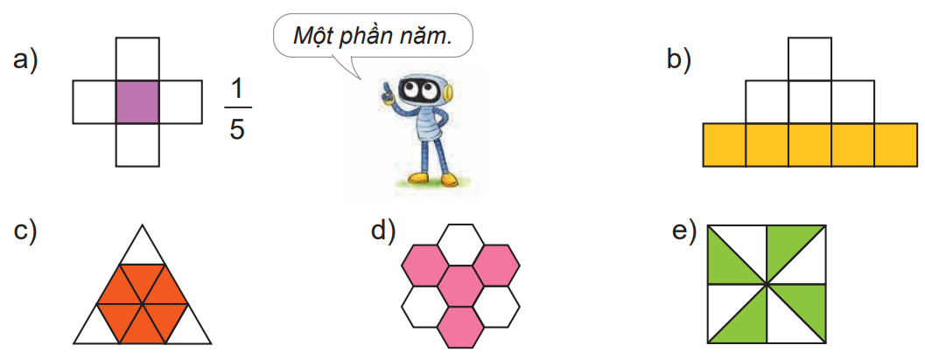
1. Viết rồi đọc phân số chỉ phần đã tô màu trong mỗi hình sau (theo mẫu).
5
9
6
4
4
9
7
8

Slide 8
2. Viết phân số.
7
a) Bảy phần mười chín.
b) Chín phần mười.
c) Mười bảy phần hai mươi ba.
d) Hai mươi lăm phần năm mươi tám.
19
9
10
17
23
25
58

Slide 9

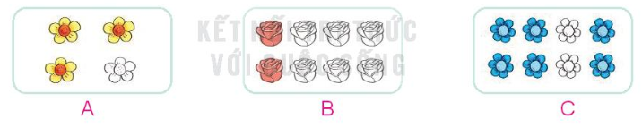
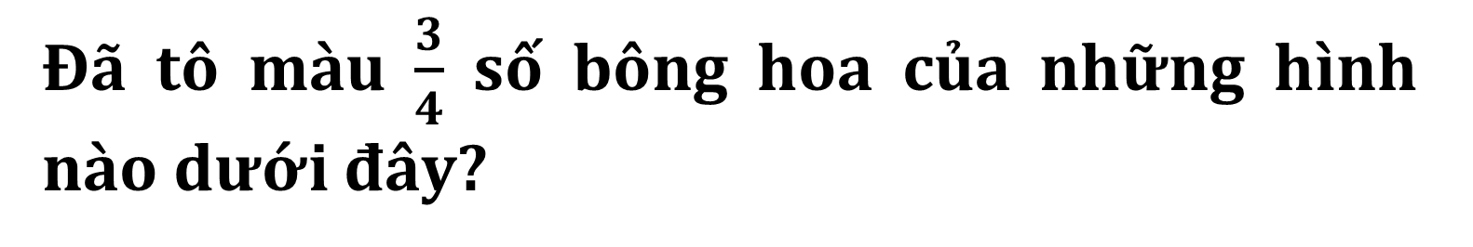
Đã tô màu $\frac{3}{4}$ số bông hoa của những hình nào dưới đây?
3

Slide 10
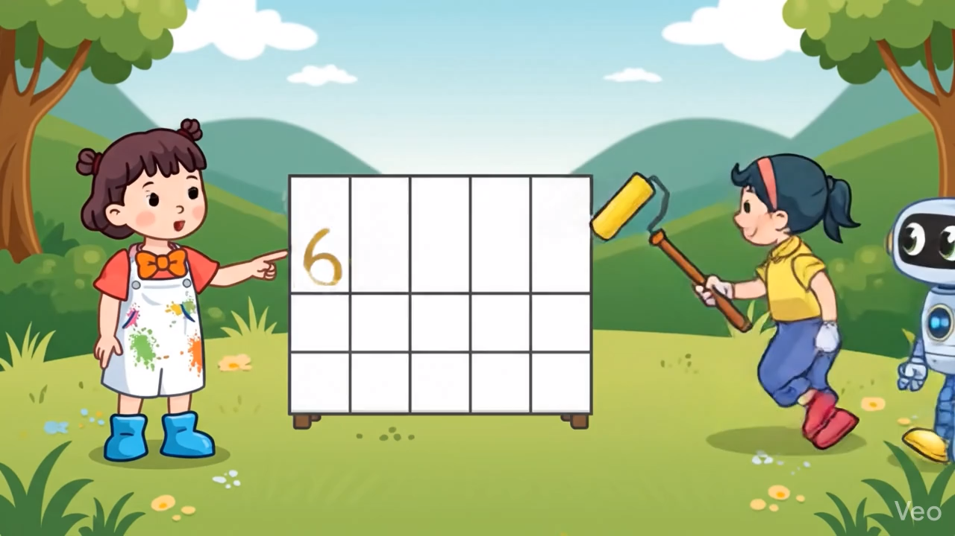

Slide 11

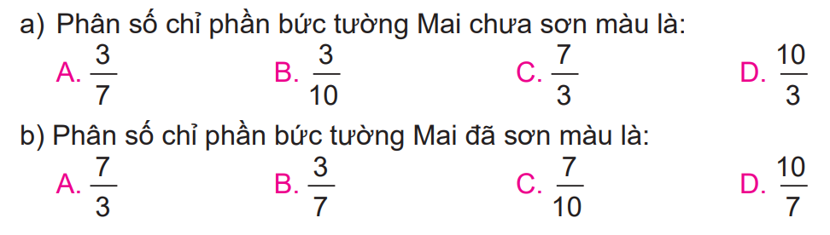
Chọn câu trả lời đúng
4

Slide 12




Viết phân số: bốn mươi bảy phần tám mươi chín
$$\frac{\text{47}}{\text{89}}$$
Notes:
Thiết kế: Hương Thảo – Zalo 0972.115.126

Slide 13

Viết phân số chỉ phần đã tô màu trong hình dưới đây:
$$\frac{\text{7}}{\text{12}}$$
Notes:
Thiết kế: Hương Thảo – Zalo 0972.115.126

Slide 14
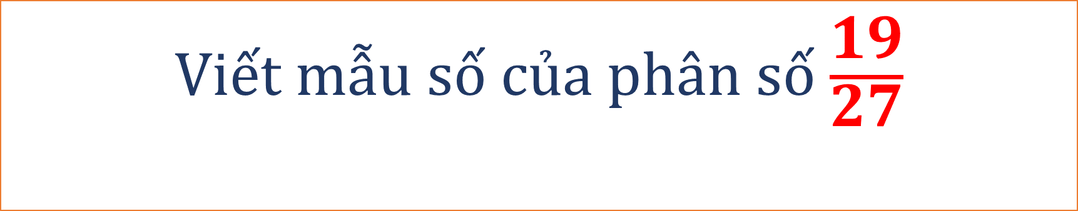
Viết mẫu số của phân số $\frac{\text{19}}{\text{27}}$
27

